Slide 1

Dinamika
Tumbuh
Kembang
Anak usia Dini
CHANDRA ASRI WINDARSIH, S.H., M.Pd.

Slide 2
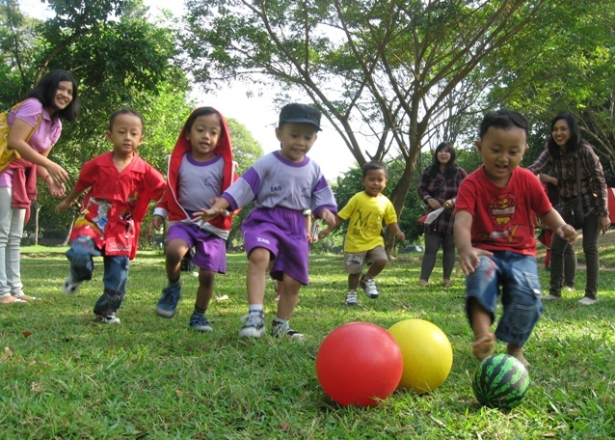
Pengertian anak usia dini adalah anak yang berada pada rentang usia 0-6 tahun (Undang-Undang Sisdiknas tahun 2003)

Slide 3


Slide 4

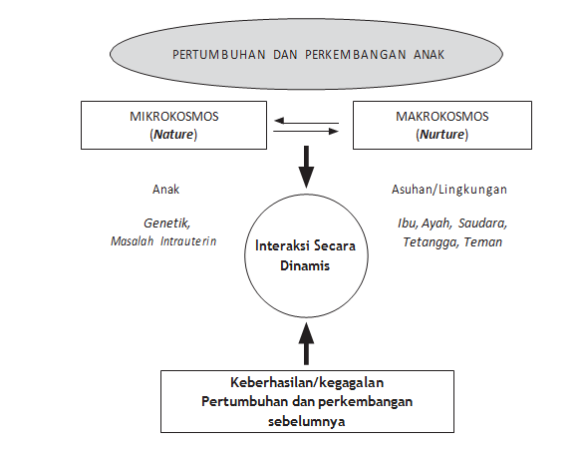

Slide 5
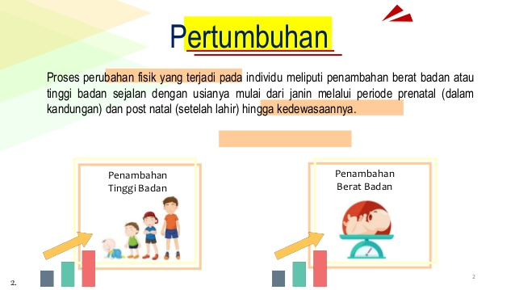

Slide 6
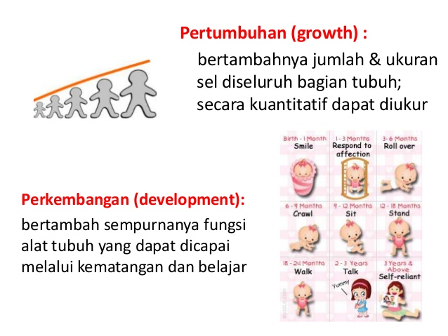

Slide 7
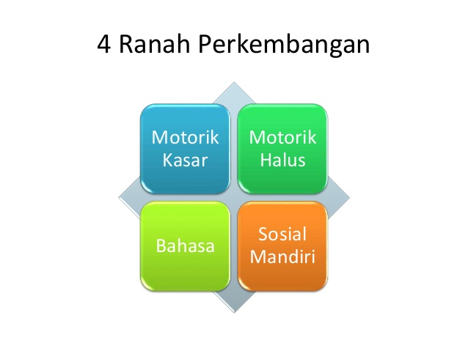

Slide 8
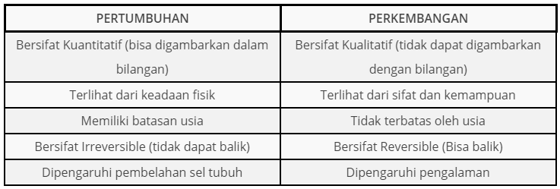
Pertumbuhan Vs Perkembangan

Slide 9
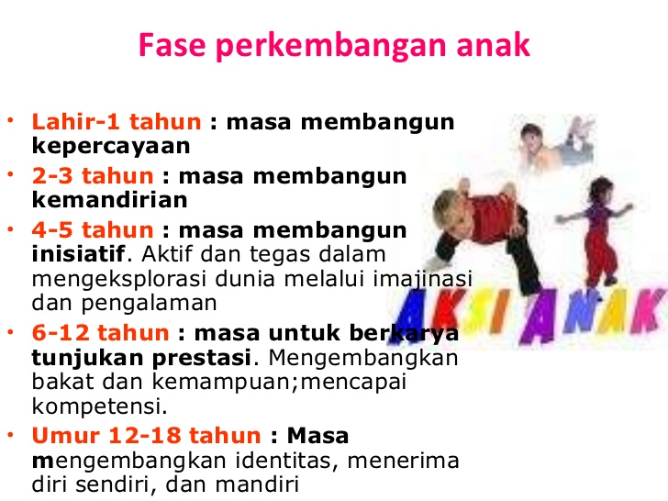


Impress

Slide 10
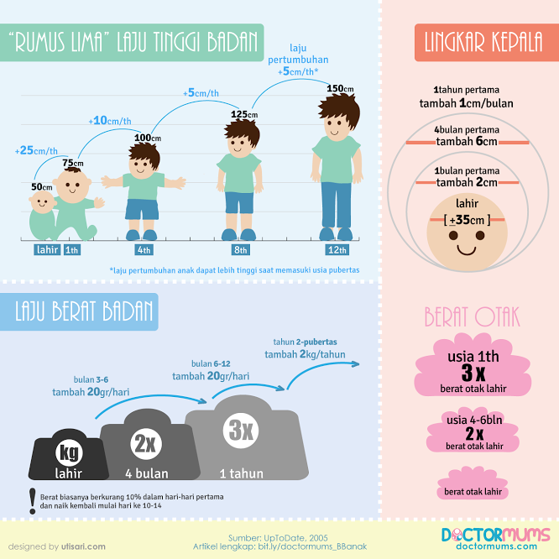

Slide 11
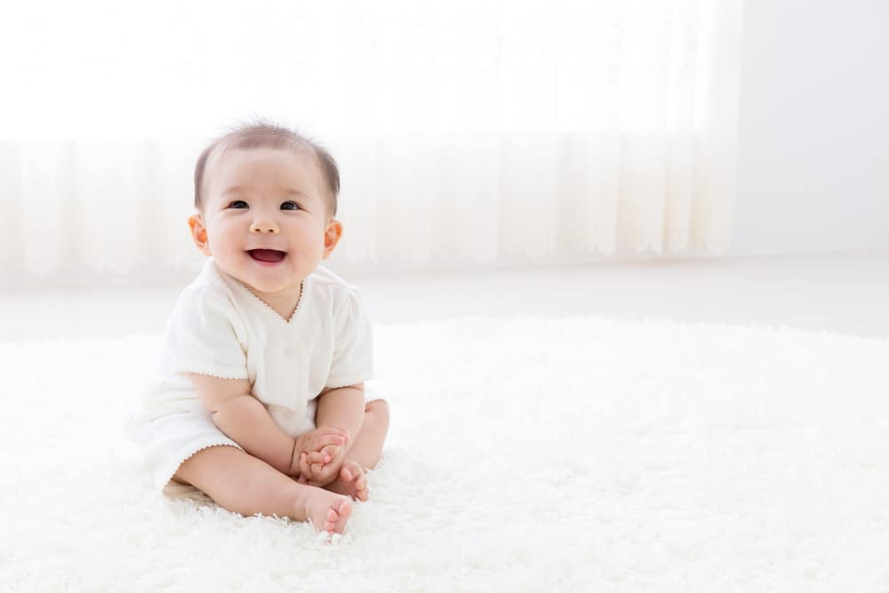
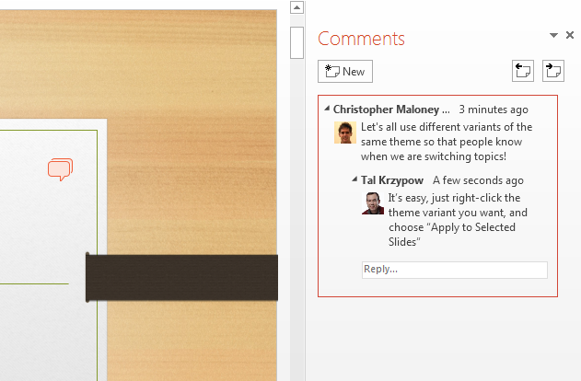
Work Together
Pertumbuhan Fisik, Perkembangan Intelektual dan Sosio-Emosional

Slide 12
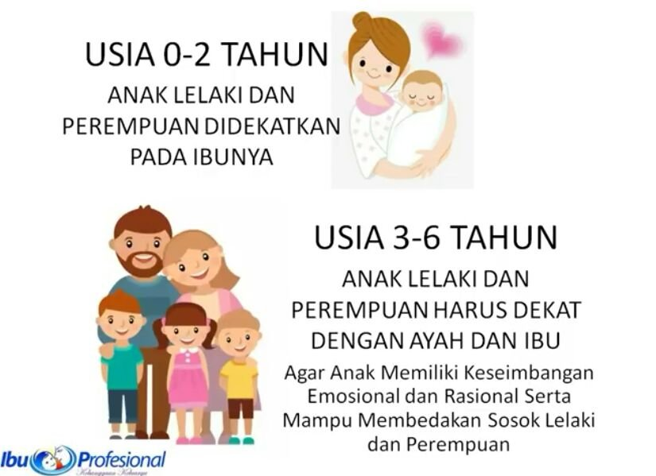
Find out more at the PowerPoint Getting Started Center
(Click the arrow when in Slide Show mode)
Notes:
In Slide Show mode, click the arrow to enter the PowerPoint Getting Started Center.

Slide 13
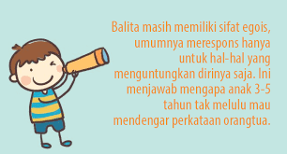

Slide 14


Slide 15


Slide 16
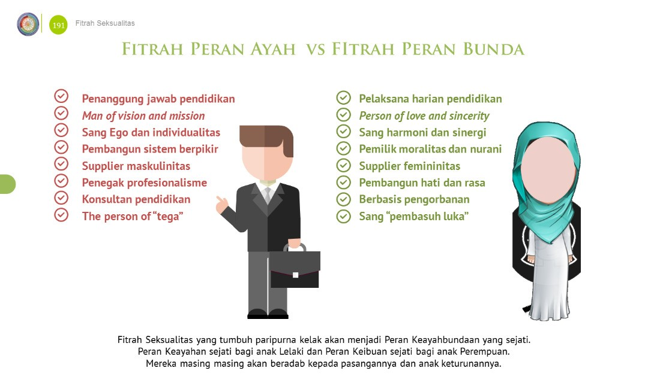

Slide 17
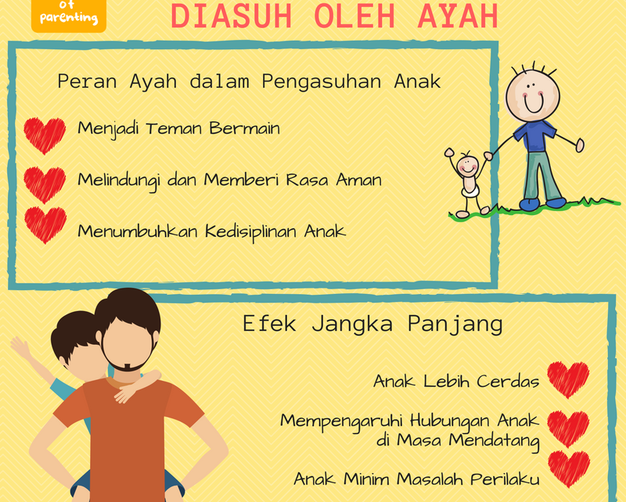

Slide 18
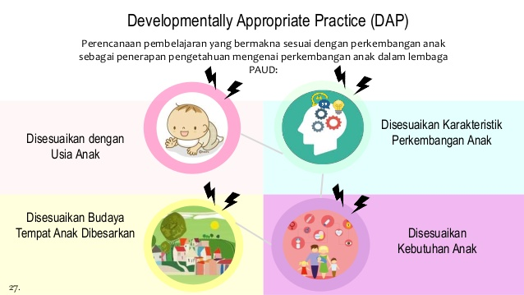


Slide 19
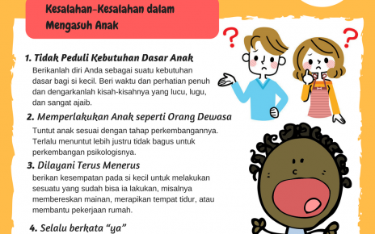

Slide 20
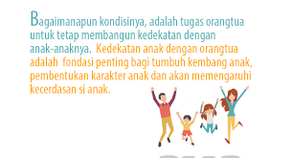

Slide 21
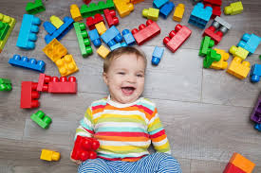
Terima kasih

